Slide 1
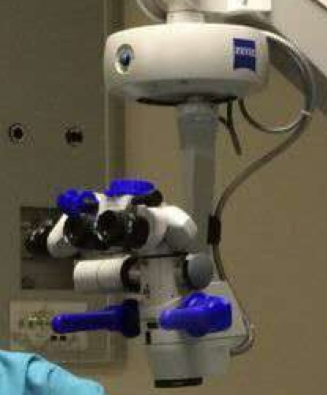
调焦
0. 开灯、手握清洁区
拉到病人头上
逐渐下降
至自己眼前时双眼观察
继续下降至清晰
依次松开双手
Notes:
开灯后, 手握清洁区域, 移动显微镜.
有一些显微镜上是有供移动用的手柄或者按钮, 在扳动或者按下时显微镜才能移动.
将显微镜拉动到病人头部的上空, 然后逐渐下降, 当到达自己眼前时, 凑上去用双眼观察, 继续下降至成像清晰. 然后小心地依次松开双手.
如果显微镜的阻尼太松, 松手的瞬间显微镜有可能突然下落造成危险, 所以要先松开一只手, 然后再松开一只手, 如果继续下落, 要立即握住显微镜.
在粗调焦距时,
如果处于高放大倍率调清楚了, 那么缩小放大率以后, 显微镜仍然是清晰的. 不必再次调焦
如果是低倍率时清晰, 当继续放大时, 往往还需要重新调焦.

Slide 2
正确的坐姿
上身重力不可传导至手
全身重力不可传到至脚
上身拔高（想象头悬梁）
放松，舒适
2
显微镜工作距离（不可变）
1
膝盖活动
3
床高（可调）
床角度可调
凳高
（可调）
Notes:
基本的原则是: 上身的重力不可传导至手 全身的重力不可传导至脚
坐姿应当是可持续的放松舒适动作, 有些坐姿看似很舒服, 或者刚刚开始的时候舒服, 持续一段时间反而会造成很大的损伤.
术者的上身应当是很挺拔的状态, 自我感觉有点像是头悬梁,
手肘放松接近90度左右,
膝盖也是接近90度左右,
相应地要调节好凳高和床高.

Slide 3
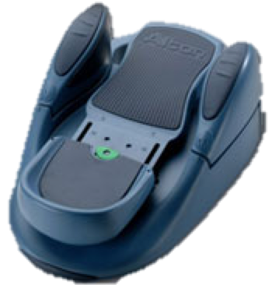
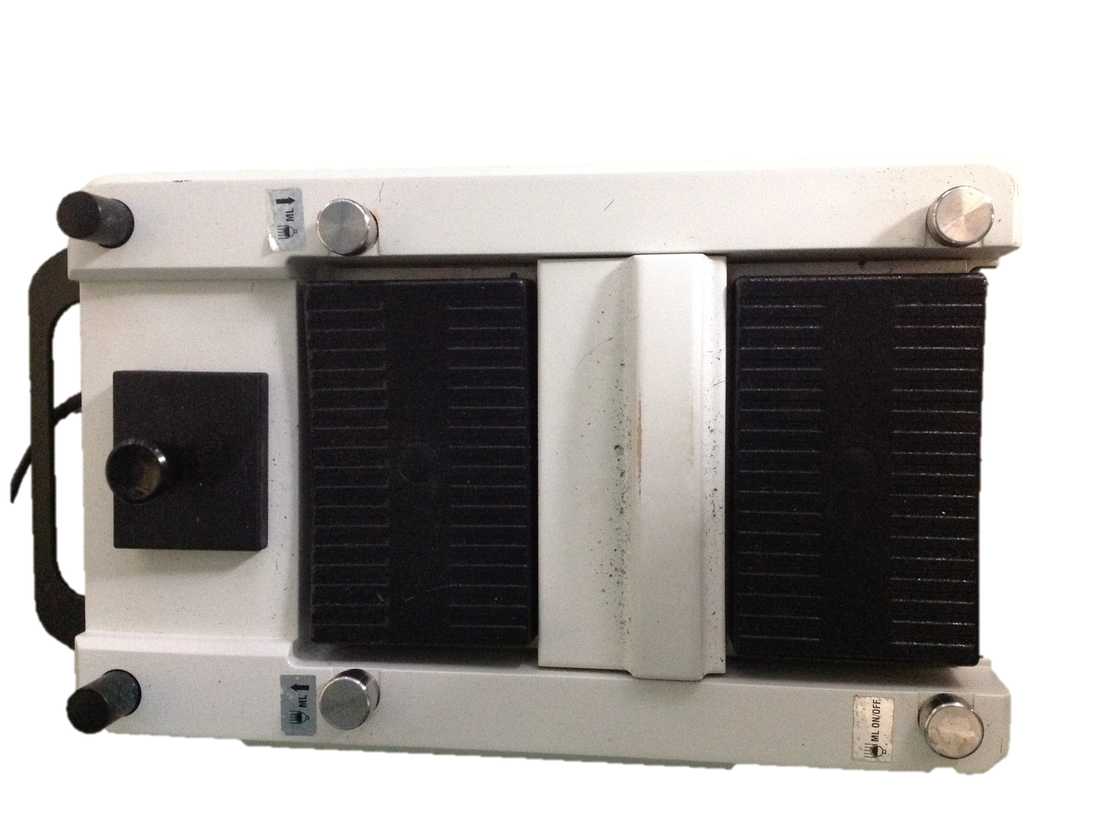
~与肩同宽
约60度
膝关节~90-120°
双脚平衡轻踏于踏板
Notes:
双脚分开约60度, 轻放在踏板上.
重复一下坐姿的基本原则是:
上身的重力不可传导至手
全身的重力不可传导至脚
这是因为: 肌肉越放松, 动作越敏捷越稳定.

Slide 4
肌肉越放松，动作越敏捷，越稳定
稳定性
完成目标所需最小力量
动作错误，肢体需要付出额外力量以支撑身体其他部分
动作错误，需要在异常扭曲的姿态下完成目标，肌肉间互相拮抗
肌肉力量
貌似保险的
额外用力
肢体到位
Notes:
如果画一张图, 用横轴表示肌张力, 纵轴表示动作的稳定性, 大约是这样的:
要将肢体放置在指定位置, 显然还是需要一定的肌张力, 不可能为0.
要达成一定的目标动作, 比如用镊子夹持住囊膜, 也需要有一定的力量. 手术过程中是希望使用能够完成目标动作的最小力量. 比如撕囊, 前囊只有几个微米, 很小的力量即可夹持住, 如果施加更大的力量, 囊膜也仍然只是被夹住而已, 但更大的力量就有可能造成肌肉的抖动, 使稳定性下降.
如果坐姿出现错误, 手或者脚不但要用力完成动作, 还需要分出一部分力量去支撑身体的重力, 稳定性就会更差.
如果坐姿更扭曲, 可能还出现肌肉之间互相拮抗, 那时就几乎无法完成任何操作了.

Slide 5
如何迅速毁掉一台手术
颈椎压力大
手腕要分担躯干重量。
肌张力升高，
手抖
腰椎压力大
手术椅只坐一半，不稳定，紧张
脚需要分担身体重量，移动困难。于是减少调整动作。
看不清->动用调节
Notes:
人在精神高度紧张的时候, 可能不注意自己的坐姿. 或者在上台落座之前, 没有能够很好地调整手术床/手术椅的高度.
要迅速毁掉一台手术非常简单, 比如图中, 只要手术床摆低一些, 座椅摆到更远离手术床的位置, 脚踏放远一点, 显微镜阻尼放松一点即可.
分析一下, 在这种情况下:
显微镜阻尼过松, 使用中下垂, 术者要低头, 颈椎压力大。
手术床过低, 工作距离不变, 显微镜必然也要降低, 术者低头弯腰, 颈椎腰椎压力大。
手术床过低, 手臂下垂+术者低头, 一部分上身重力转移到手腕上, 手腕肌张力提高, 容易出现手抖。
手术椅太靠后, 术者只坐椅子边缘, 极不稳定, 紧张, 需要动用腿的力量支撑。
脚踏位置太远, 脚需要分担身体重量, 于是踩下脚踏容易, 抬起来却要慢一拍. 如果是发现吸住后囊, 恐怕是松不开了. 而且由于脚移动困难, 就会少移动, 于是会减少显微镜的实时调节, 相应的, 术者眼睛就要自己来动用调节力调节了, 很快也会疲劳。

Slide 6
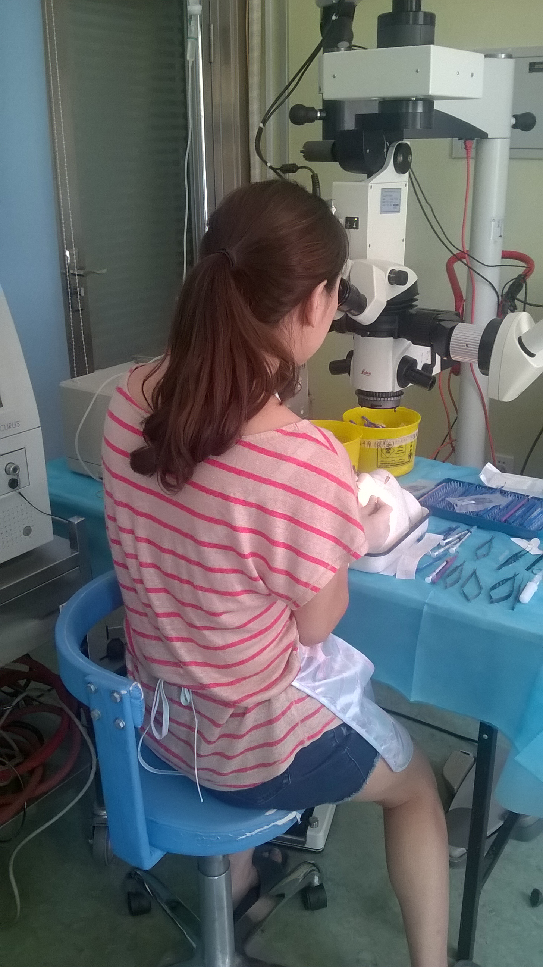
显微镜脚踏
Phaco
脚踏
左脚
右脚
Notes:
觉得刚才的情况耸人听闻么？其实上述坐姿其实并不罕见, 我曾经在wetlab实验室中拍摄到这位同学的坐姿，
这位同学就能够把所有上述各项错误都做全了。 还好是在实验室及时发现了她的错误, 并且指出纠正, 现在手术应该是好很多了。

Slide 7
Will Ophthalmology Cripple You?
http://www.reviewofophthalmology.com/content/i/1650/c/30458/
1994年英国问卷调查，54%背痛，
2005年美国，52%颈、上肢、腰痛，其中15%工作受限
2004年伊朗，80%慢性背痛，55%慢性头痛
2004年美国后节，55%同时颈背痛，7%需要手术，只有15%报告从来没事儿
2010年美国眼整形，72.5%与手术有关的疼痛，9名放弃手术
Notes:
错误的坐姿不仅威胁病人, 对医生的身体也是损害:
1994年, 面向英国眼科医生问卷调查, 54% 背痛。
2005年, 美国, 52%颈部、上肢、腰痛, 其中15%工作受限制。
2004年, 伊朗, 80%慢性背痛, 55%慢性头痛。
2004年, 美国后节, 55%同时颈部背部痛, 其中7%需要接受手术治疗。
Will Ophthalmology Cripple You?
这篇文章太有趣了，全文在链接中可以看到。
好好看看, 不要把自己变成别人SCI里的病例.

Slide 8
显微镜调节
镜头移动
亮度
调焦
亮度
放大率
灯开关
Notes:
显微镜是靠脚踏来调节的. 要熟悉脚踏板的操作. 不同的脚踏可能踏板的定义不同,
有些是横向的。调试的时候各自测试一下即可。
按钮的定义也可能不同，需要自己亲自测试一下, 并且要在显微镜上多多练习才能熟悉.

Slide 9
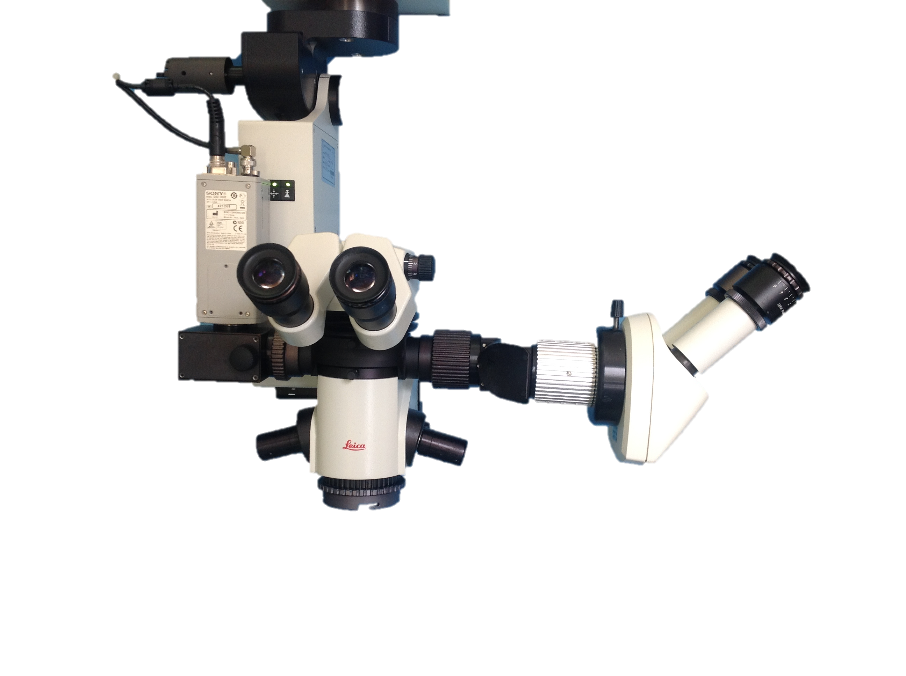
注意：
微调有极限
Notes:
踏板中最重要的部分就是调节放大率和调焦. 要注意脚踏的各个控制调节都不是无限制的, 都有各自的极限范围, 到达极限以后显微镜有声音却不再移动.
特别是调焦的微调上下都是有极限的, 经常看到有学生一直踩着脚踏, 显微镜已经降到最低, 仍然抱怨角膜浑浊看不清楚.
马志中教授讲过: 出现问题, 停下, 恢复到正常状态, 再操作.
对于显微镜一直调不清楚的实例来说, 就是停下, 看看显微镜是不是已经调到了最低或最高, 如果是, 用复位按钮或者脚踏把显微镜重新放到中间, 再粗调, 再微调.

Slide 10
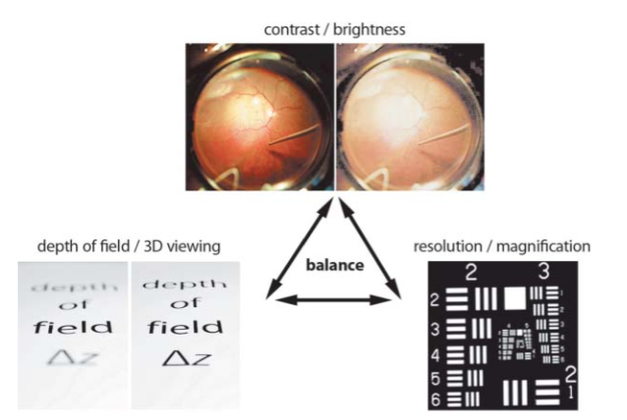
亮度与对比度
对比度=(最亮-最暗)/(最亮+最暗)
=k (最亮-最暗)/平均亮度
提高照明亮度，不一定提高对比度，不一定能『更清楚』
Notes:
显微镜的灯很亮, 但并非越亮越好.
对比度是最亮减去最暗除以最亮加上最暗, 或者说对比度是最亮减去最暗除以平均亮度, 提高了照明亮度, 可不一定提高对比度， 因此也不一定“更清楚”

Slide 11
景深
Notes:
景深: 用手术显微镜时, 在垂直方向上看清楚的范围.
两张图，左边的只能看清field这个单词，而右边的很长一段距离都能看清，我们就说右侧的景深更长。
在手术中，眼球是一个立体结构，角膜、晶体前囊、晶体后囊，都不在同一个平面上。

Slide 12
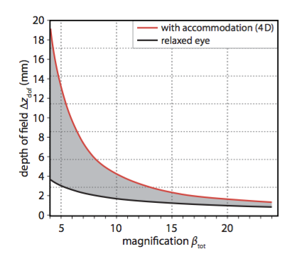
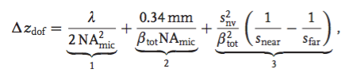
景深VS放大率
景深
放大率增大
景深减小
直观理解：拉扯一个气球
Optical Devices in Ophthalmology and Optometry Technology, Design Principles, and Clinical Applications. Page 159
Notes:
景深和放大率在一定程度上是相反的, 物体放大, 则景深缩小。不严格的比喻，可以当作是在拉扯一个气球，如果把气球拉扯更大，放大率更大，那么在垂直方向上就更扁，景深也就越小。
新手可能为了看清楚细节使劲把放大率开得很大，这时候虽然细节看清楚了，但稍微一动，病人的眼球运动，改变了垂直方向上的距离，突然又模糊了，就要赶紧去调整焦距，这样手忙脚乱。

Slide 13
按需分配： 景深和放大率
撕囊：
需要看清囊膜（放大率重要）
操作仅在囊膜平面（景深不重要）
所以，放大一些
Phaco
需要看到角膜内皮至后囊（景深重要）
核块的相貌并不重要（放大率不重要）
Notes:
由于景深和放大率有矛盾, 所以应当按需分配, 例如
在pheico手术中:
撕囊过程中
需要看清囊膜, 所以放大率很重要，
操作仅仅在囊膜平面, 所以景深并不重要.
所以, 可以放得大一些。
但这个推理仅仅建立在你不会牵拉切口的前提下, 否则眼球乱转, 囊膜平面倾斜，景深也很重要。
而在乳化过程中，
需要看到从角膜内皮直到后囊膜的范围, 所以景深非常重要.
核块的相貌倒是并不重要, 所以放大率可以小一些.
在其他手术操作中，比如在显微缝合中:
进针出针的时候需要看清细节层次, 可以放大一些，
打结的时候，针持到镊子的距离可能很大, 需要缩小一些.
再比如做翼状胬肉，
如果病人眼动剧烈, 为了减少术者调节, 景深要好一些, 放大率应当缩小。
病人配合好, 可以适当增加放大率。

Slide 14
作业
看手术时记录下不同步骤的放大率
记录数字
记录镜下视野边缘可见的标志
是否可以看到开睑器
是否可以看到睑缘
是否可以看到角膜缘
在显微镜主镜和助手镜下分别把笔插进笔帽里
Notes:
这是今天的作业。试试不同的显微镜放大率，有些人喜欢记住数字，有些人喜欢记住显微镜下能够看到的范围。
把笔插进笔帽这个练习，是需要有一定的立体视觉的，更复杂的还可以把两个物体的尖端碰到一起，比如两个镊子尖。

